Slide 1
المعمل السابع
الأنسجة الحيوانية
(الجزء الأول)

Slide 2
توجد خمسة أنواع رئيسية من الأنسجة الحيوانية وهى:
الأنسجة الطلائية
الأنسجة الضامة
الدم والليمف
الأنسجة العضلية
الأنسجة العصبية

Slide 3
الأنسجة الطلائية
تقوم هذه الأنسجة بالوظائف التالية:
تغطي الأسطح الخارجية للجسم كما هو الحال في الجلد.
تبطن الأعضاء الداخلية في جسم الحيوان.
تكون الأجزاء التي تنتج الإفرازات في جميع الغدد.
تكون أجزاء الإحساس في أعضاء الحس.
الصفات:
تتجمع خلايا هذه الأنسجة في طبقة واحدة أو أكثر.
المادة بين الخلوية قليلة جدا.
لا يتخللها أوعية دموية.
تكثر بها الخلايا العصبية.
عادة ما تستقر على غشاء قاعدي.

Slide 4
أنواع الأنسجة الطلائية
أربعة أنواع رئيسية:
أنسجة طلائية حرشفية (خلايا مفلطحة)
أنسجة طلائية مكعبة (خلايا مكعبة)
أنسجة طلائية عمادية (خلايا اسطوانية مستطيلة)
أنسجة طلائية انتقالية (خلايا مرنة يتغير شكلها – تنتقل من شكل لآخر)
وكل منها يوجد على:
هيئة بسيطة أي يتكون من طبقة واحدة من الخلايا
أو على هيئة طبقية أي يتكون من أكثر من طبقة من الخلايا.

Slide 5
لتسهيل تسمية أنواع الأنسجة الطلائية
أسم النسيج الطلائي يصف شكل الخلايا وعدد طبقات الخلايا.
لكل كلمه في أسم النسيج الطلائي معنى محدد كالتالي:
شكل الخلايا:
حرشفية: خلايا مفلطحة
مكعبة: خلايا مكعبة
عمادية: خلايا اسطوانية مستطيلة
طبقات الخلايا:
بسيطة: طبقة واحدة (صف واحد) من الخلايا
طبقية: أكثر من طبقة (صف) من الخلايا متراصة فوق بعضها.
لو كانت الخلايا عليها الأهداب تسمى ”مهدبة“
مثال:
الحرشفية البسيطة: تعني صف واحد من خلايا مفلطحة.
المكعبة الطبقية: تعني أكثر من صف من خلايا مكعبة.
العمادية البسيطة المهدبة: تعني صف واحد من خلايا أسطوانية مستطيلة مغطاه بالأهداب.

Slide 6
الأنسجة الطلائية الحرشفية:
أ- الحرشفية البسيطة
طبقة واحدة من خلايا مسطحة (مفلطحة).
توجد في بطانة تجويف الفم والأوعية الدموية.
ب- الحرشفية الطبقية
عدة طبقات من خلايا مسطحة (مفلطحة).
توجد في الطبقة الخارجية للجلد.
الأنسجة الطلائية المكعبة:
أ- المكعبة البسيطة
طبقة واحدة من خلايا مكعبة.
توجد في الغدة الدرقية.
ب-المكعبة الطبقية
عدة طبقات من خلايا مكعبة.
توجد في حويصلات الغدد العرقية.

Slide 7
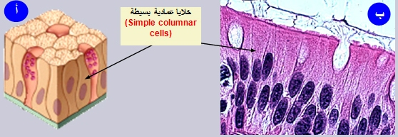
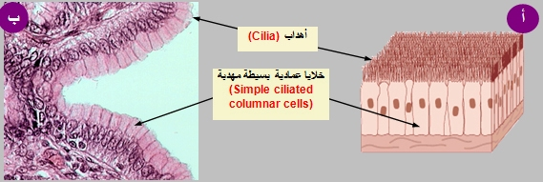
الأنسجة الطلائية العمادية:
أ- العمادية البسيطة
طبقة واحدة من خلايا عمادية.
يوجد في الطبقة المبطنة للأمعاء الدقيقة.
ب- العمادية البسيطة المهدبة
طبقة واحدة من خلايا عمادية لها أهداب (مهدبة).
يوجد في الرحم.

Slide 8
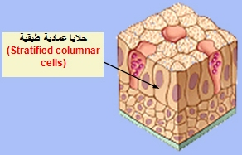
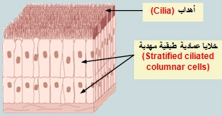
الأنسجة الطلائية العمادية:
ج- العمادية الطبقية
عدة طبقات من خلايا عمادية.
يوجد في البلعوم.
د- العمادية الطبقية المهدبة
عدة طبقات من خلايا عمادية مهدبة.
يوجد في الحنجرة.

Slide 9
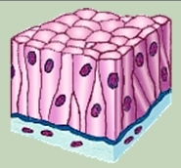
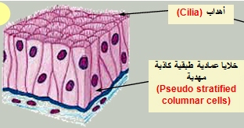
الأنسجة الطلائية العمادية:
هـ- العمادية الطبقية الكاذبة
طبقة واحدة من خلايا عمادية ولكنه يظهر كأنه مكون من عدة طبقات لأن أنوية الخلايا توجد في مستويات مختلفة (لذا يسمى طبقي كاذب).
يوجد في القناة البولية (الحالب).
و- العمادية الطبقية الكاذبة المهدبة
طبقة واحدة من خلايا عمادية مهدبة ولكنه يظهر كأنه مكون من عدة طبقات لأن أنوية الخلايا توجد في مستويات مختلفة (لذا يسمى طبقي كاذب).
يوجد في القصبة الهوائية.

Slide 10
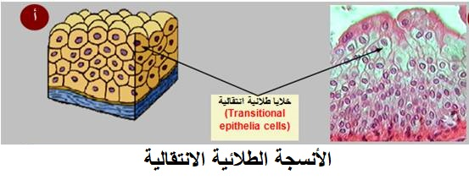
الأنسجة الطلائية الانتقالية:
عدة طبقات من خلايا عمادية تقريبا يعلوها طبقة من خلايا كبيرة مستديرة الشكل (للتمدد).
يسمى انتقالي لأنه يتكون من خلايا مرنة تنتقل من شكل لآخر.
يوجد في جدار المثانة البولية.

Slide 11
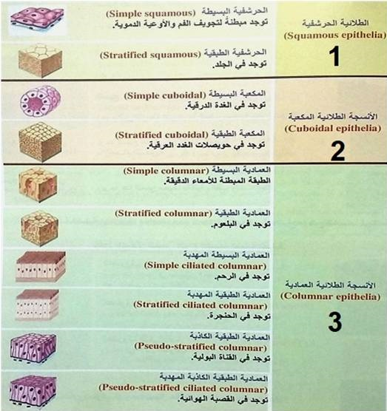
ملخص
الأنسجة
الطلائية
الأنسجة الطلائية الانتقالية
4

Slide 12
الأنسجة الضامة
الوظيفة:
- ربط وتدعيم تراكيب الجسم المختلفة (تضم الأعضاء المختلفة وتملأ الفراغات).
الخصائص:
- عدد قليل من الخلايا.
المادة بين الخلوية تكون الجزء الأكبر من هذا النسيج.
غنية بالأوعية الدموية.
نادراً ما توجد على الأسطح الخارجية أو الداخلية للجسم.
الأنواع: نوعان رئيسيان
الأنسجة الضامة الأصيلة
الأنسجة الضامة الصلبة (الهيكلية)

Slide 13
الأنسجة الضامة الأصيلة
يتكون من خلايا وألياف مغموسة في مادة بين خلوية غروية (جيلاتينية).
هناك 4 أنواع لهذه الأنسجة:
النسيج الضام المخاطي
النسيج الضام الليفي
النسيج الضام الشبكي
النسيج الضام الدهني

Slide 14
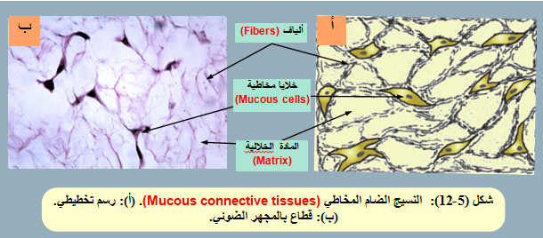
النسيج الضام المخاطي
خلايا متفرعة أو مغزلية الشكل مبعثرة أو تتشابك في بعض الأحيان.
المادة بين الخلوية غروية (مخاطية).
يوجد في الحبل السري للجنين فقط.

Slide 15
النسيج الضام الليفي
هناك ثلاثة أنواع:
أ- الضام الليفي الفجوي:
خلايا مبعثرة مغمورة في مادة شبه سائلة تتخللها ألياف بيضاء وألياف صفراء.
يوجد تحت الجلد وحول الأوعية الدموية الرئيسية.
ب- الضام الليفي الأبيض:
خلاياه محاطة بألياف بيضاء.
يوجد في الأوتار التي تصل العضلات بالعظام.
ج- الضام الليفي الأصفر:
خلاياه محاطة بألياف صفراء.
يوجد في الأربطة التي تربط العظام بعضها ببعض.

Slide 16
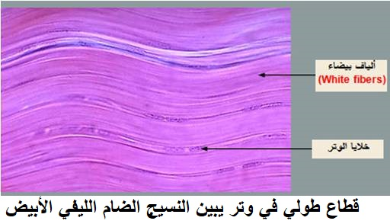
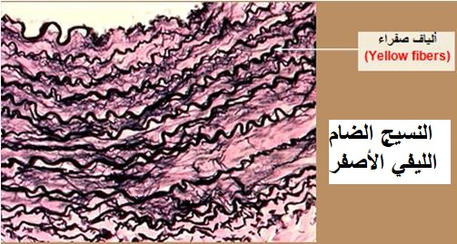

Slide 17
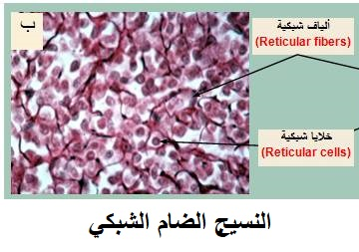
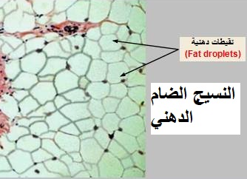
النسيج الضام الشبكي
خلايا شبكية وسط ألياف كثيرة متشابكة.
يوجد حول الأعضاء الليمفاوية.
النسيج الضام الدهني
خلاياه تقوم بامتصاص وتخزين الدهون.
يوجد تحت الجلد وحول الكلية والقلب.

Slide 18
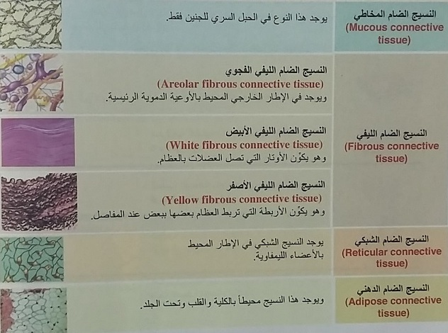
ملخص الأنسجة الضامة الأصيلة
1-
2-
3-
4-

Slide 19
الجزء العملي
أكمل الجدول التالي:
الأنسجة الضامة | الأنسجة الطلائية
............. | ............. | الوظيفة
............. | ............. | كمية الخلايا
............. | ............. | كمية المادة بين الخلوية
............. | ............. | كمية الأوعية الدموية
............. | ............. | الأنواع الرئيسية للنسيج

Slide 20
الجزء العملي
أكتب اسم النسيج المعروض في الصور التالية:
أ -
د -
ب -
ھ -
ج -

Slide 21
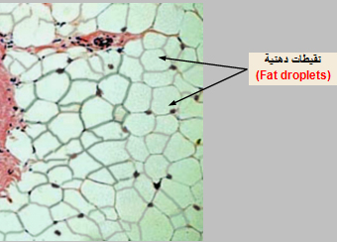
أكتب اسم النسيج المعروض في الصور التالية:
أ -
د -
ب -
ھ -
ج -

Slide 22
الجزء العملي
افحص العينات المعروضة أمامك وقم بعمل رسم مبسط لها يوضح اسم الأنسجة التي تعرفت عليها وقم بكتابة البيانات على الرسم.

